Slide 1
Algoritmos y
Estructuras de Datos
Curso 2014
Trabajo Práctico Nro. 5

Slide 2
Arboles Generales
Encontrar el camino más corto y con más sitios turísticos para Jack
Jack es australiano y está de visita por la Argentina. Como todo turista quiere aprovechar al máximo su estadía. Su vuelo arriba a Buenos Aires y debe decidir que lugares visitar. Lo que sí sabe es que tomará una de las rutas nacionales que parten de Bs.As. y se alejará de la misma hasta llegar a la frontera con alguno de los países limítrofes.
Considerando que los caminos posibles tienen forma de árbol en donde cada tramo de ruta tiene una cierta longitud y las ciudades tienen un número de sitios turísticos. Usted debe implementar un algoritmo para que determine qué camino debe recorrer, sabiendo que parte desde la raíz del árbol (ciudad de Buenos Aires) de forma de minimizar la distancia recorrida, y si dos caminos tuvieran la misma distancia, deben maximizar los sitios turísticos (suma total de todos los sitios turísticos de las ciudades que atraviesa el camino).

Slide 3
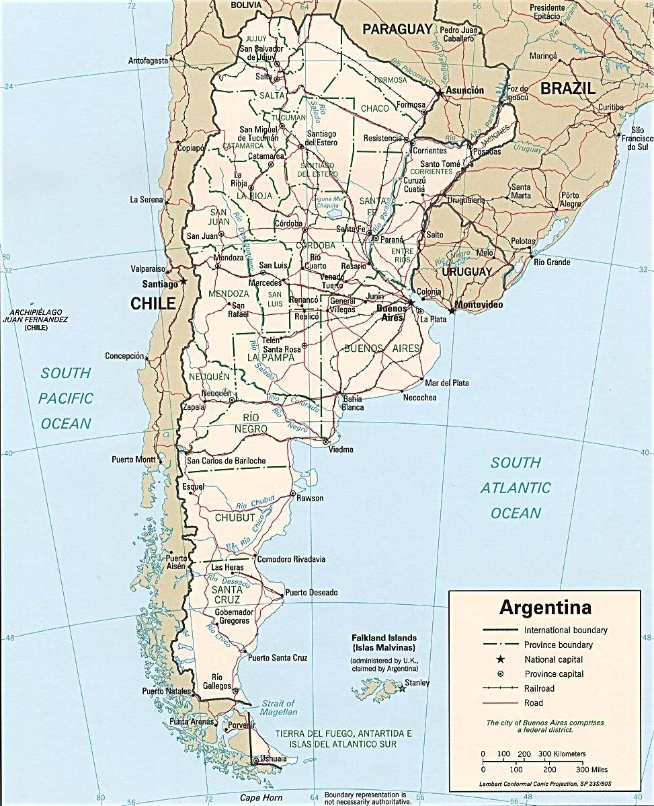
Arboles Generales
Análisis del problema
Rutas parten de Buenos Aires y tienen forma de árbol.
Hay que buscar el “Mejor” camino.
“Mejor” implica:
  Minimizar distancia.
  A igual distancia, maximizar sitios turísticos.

Slide 4



Arboles Generales
Ejemplo del árbol modelando el problema
Camino Mínimo de longitud 2
Buenos Aires
8
Entre Ríos
4
La Pampa
2
Río Negro
4
Uruguay
5
Corrientes
4
Mendoza
6
Chile
9
Brasil
14
Chile
5
Mejor camino de los dos porque recorre 21 sitios turísticos y el otro solo 17 !!!

Slide 5
Arboles Generales
Solución – Estrategia
Buscar camino para Jack
if (llegó a una ciudad limítrofe?)
if (longitud del camino actual < longitud del mejor camino hasta el momento)
mejor camino = camino actual;
else
if (longitud del camino actual = longitud del mejor camino)
if (sitios turísticos del camino actual > la del mejor camino)
mejor camino = camino actual
else
para cada ciudad vecina de la actual
agregar al camino actual la cantidad de sitios turísticos
buscar camino para Jack
eliminar los sitios agregados

Slide 6
Arboles Generales
Errores Comunes
Buscar camino para Jack
if (llegó a una ciudad limitrofe?)
if (longitud del camino actual < longitud del mejor camino hasta el momento)
mejor camino = camino actual
else
if (longitud del camino actual = longitud del mejor camino)
if (sitios turisticos del camino actual > la del mejor camino)
mejor camino = camino actual
else
para cada ciudad vecina de la actual
agregar al camino actual la cantidad de sitios turisticos
buscar camino para Jack
eliminar los sitios agregados

Slide 7
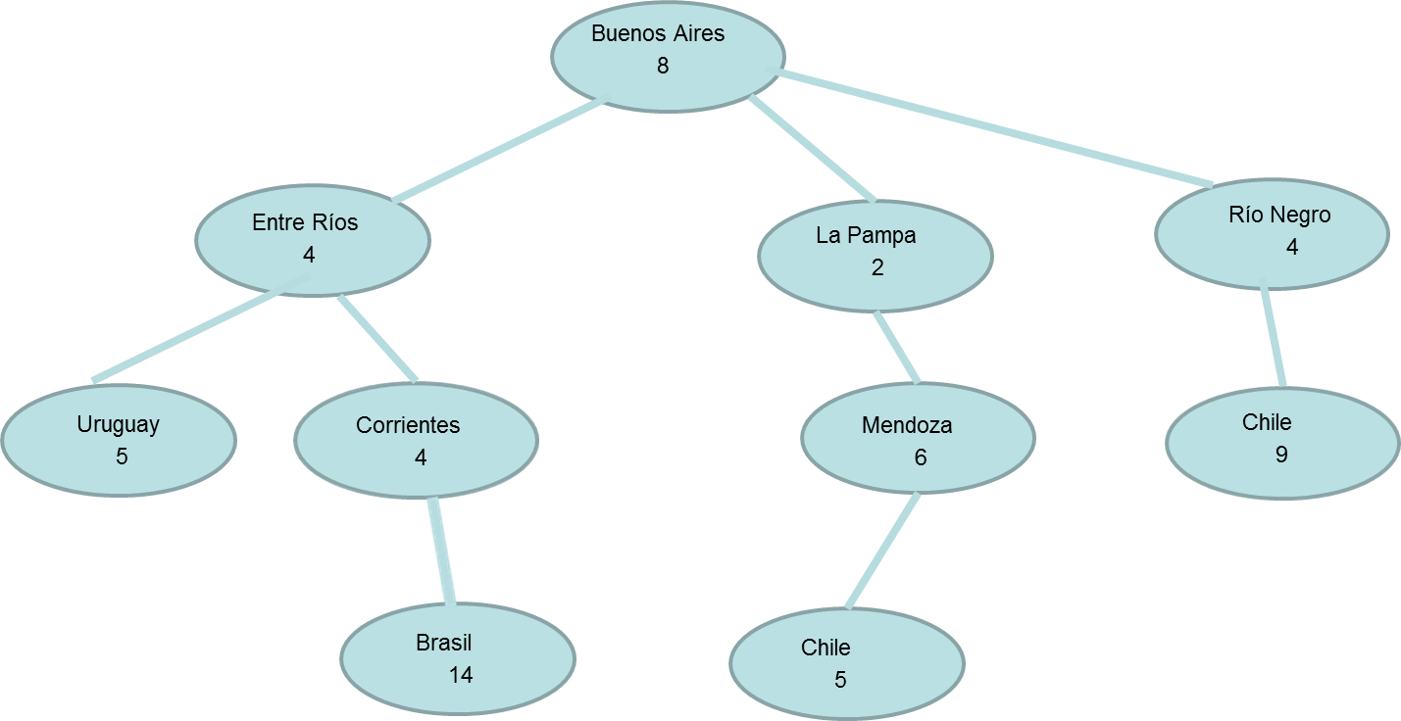
Arboles Generales
Solución – Algoritmo Principal
public class Ciudad {
private String nombre;
private int sitiosTur;
public Ciudad (String nombre, int sitiosTur) {
this.nombre = nombre;
this.sitiosTur = sitiosTur;
}
// getter y setter
…
}

Slide 8
Arboles Generales
Solución – Algoritmo Principal
public class GuiaTuristicaJack {
private ArbolGeneral<Ciudad> arbol ;
public ListaGenerica<Ciudad> encontrarMejorCamino() {
ListaGenerica<Ciudad> caminoActual = new ListaEnlazadaGenerica<Ciudad> ();
ListaGenerica<Ciudad> mejorCamino = new ListaEnlazadaGenerica<Ciudad> ();
this.encontrarMejorCamino( arbol, caminoActual, mejorCamino);
return mejorCamino;
}

Slide 9
Arboles Generales
Solución – Algoritmo Principal
private encontrarMejorCamino (ArbolGeneral<Ciudad> arbol, ListaGenerica <Ciudad> caminoActual, ListaGenerica <Ciudad> mejorCamino) {
caminoActual.agregarFinal (arbol.getDatoRaiz());
if (arbol.esHoja()) {
if (caminoActual.tamanio () < mejorCamino.tamanio ())
mejorCamino = caminoActual.clone();
else
if (caminoActual.tamanio () == mejorCamino.tamanio ())
if (this.compareCantidadSitios (caminoActual, mejorCamino)) > 0
mejorCamino = caminoActual.clone();
else {
ListaGenerica <ArbolGeneral<Ciudad>> hijos = arbol.getHijos ();
hijos.comenzar ();
while (!hijos.end () ) {
ArbolGeneral<Ciudad> aux = hijos.proximo ();
encontrarMejorCamino (aux, caminoActual, mejorCamino);
caminoActual.eliminarEn (caminoActual, tamanio () );
}
}
}

Slide 10
Arboles Generales
Solución – Algoritmo Principal
private Boolean compareCantidadSitios (caminoActual, mejorCamino) {
int sumaActual = 0;
int sumaMejor = 0;
caminoActual.comenzar();
mejorCamino.comenzar();
while (!caminoActual.fin()){
sumaActual +=caminoActual.proximo().getSitiosTuristicos();
sumaMejor +=mejorCamino.proximo().getSitiosTuristicos();
}
return (sumaActual > mejorCamino)
}

